Slide 1
MOLLEGENERATOR.COM · ПАРТНЁРСКАЯ ПРОГРАММА
ВАШ САЙТ С MOLLE-ПАНЕЛЯМИ ЗА ОДИН ДЕНЬ
Готовый каталог, онлайн-конфигуратор и заказы в ваш Telegram — под вашим названием, с вашими материалами. Без разработки.
от 49 $
Для цехов лазерной резки · производителей кейсов · автоателье · магазинов снаряжения
в год · без комиссии

Slide 2
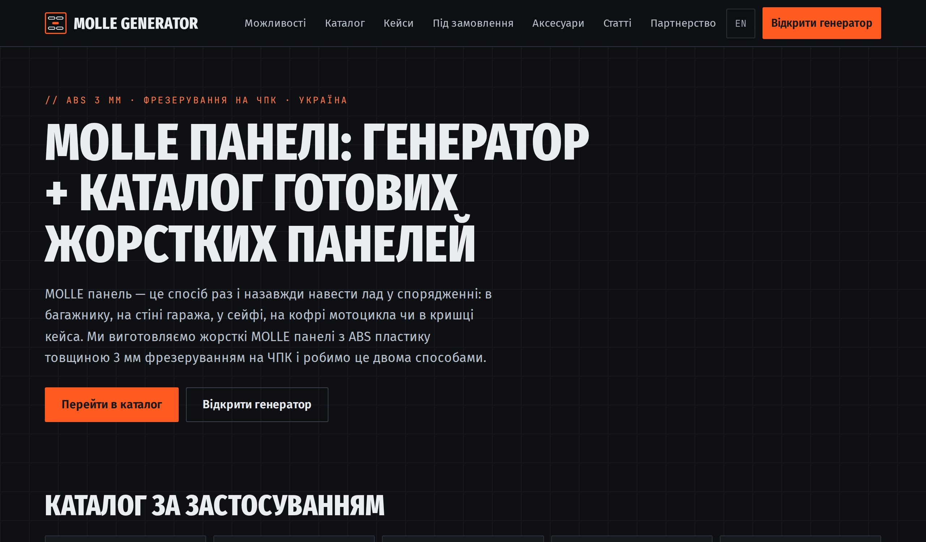
ЧТО ТАКОЕ MOLLEGENERATOR.COM
ПЛАТФОРМА MOLLE-ПАНЕЛЕЙ, КОТОРАЯ УЖЕ РАБОТАЕТ
300+
60+
SEO-страниц UA / EN
моделей кейсов и авто с размерами
24
DXF
базовые панели + панели под модели
готовый файл под рез за минуту
Онлайн-генератор: клиент задаёт размер, количество ячеек, отверстия под крепление (в т.ч. MD173) и сразу видит цену. Каталог: авто, кейсы Pelican / Nanuk / SKB / MilitarycaseUA, сейфы, гараж, медицина.
mollegenerator.com — главная

Slide 3
ЗАЧЕМ ЭТО НУЖНО
КЛИЕНТЫ СПРАШИВАЮТ ПРО MOLLE — А ПРОДАТЬ НЕЧЕГО
✕
Нет конфигуратора
✕
Нет каталога
Клиент хочет панель «под свой багажник». Без инструмента — переписка, эскизы от руки и чертёж вручную на каждый заказ.
Панели под конкретные кейсы и авто требуют замеров и базы размеров. Собирать её самому — месяцы.
ВМЕСТО ЭТОГО — ГОТОВАЯ ПЛАТФОРМА ПОД ВАШИМ ИМЕНЕМ.
✕
Разработка не окупается
✕
Цена считается вручную
Сайт + конфигуратор + экспорт DXF + расчёт цены — 2–4 месяца работы разработчика ради одного товара.
Каждый запрос — ручной просчёт площади, реза, покраски. Клиент ждёт, часть уходит.

Slide 4
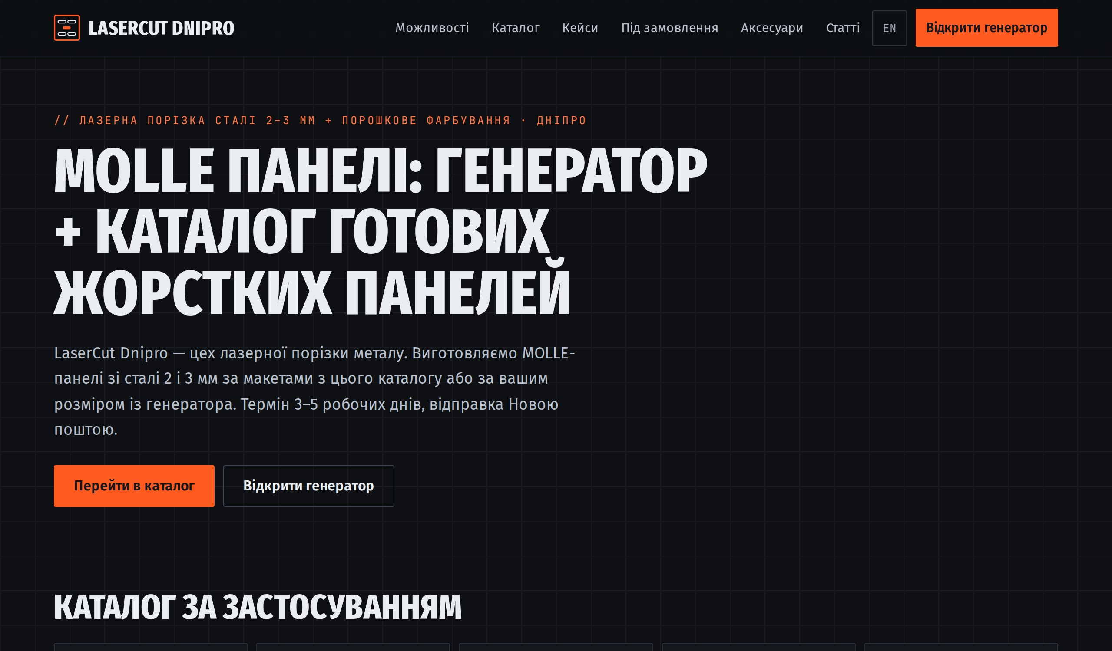
РЕШЕНИЕ
НАЗВАНИЕ.MOLLEGENERATOR.COM — ВАШ СОБСТВЕННЫЙ САЙТ
Ваше название в шапке и заголовках, ваши контакты в подвале, ваше описание на главной
Никаких упоминаний других исполнителей — сайт выглядит как ваш
Полный каталог панелей и генератор — всё, что есть на основном сайте
Клиент видит только те материалы, которые вы производите
Заказы с кнопки «Заказать» — сразу в ваш Telegram
Технически: тот же сайт, подмена на лету на уровне Cloudflare. Ваши страницы закрыты от индексации (кроме главной) — вы не конкурируете с основным сайтом в поиске.
Пример: partner.mollegenerator.com — демо-партнёр LaserCut Dnipro

Slide 5
КАК ЭТО РАБОТАЕТ
ПЯТЬ ШАГОВ ОТ ЗАПРОСА ДО ОТПРАВКИ
01
02
03
04
05
Клиент заходит
Выбирает панель
Заказывает
Вы получаете в Telegram
Изготовление и отправка
›
›
›
›
На ваш поддомен — из вашей рекламы, соцсетей, визитки или с основного сайта.
Готовую из каталога — или задаёт свой размер в генераторе. Цена считается сразу.
Имя, телефон, город, количество, комментарий. Один экран.
Данные клиента, панель, материал, сумму. «Мастерская» — ещё DXF под станок и чертёж.
Продавец: режем и отправляем мы. Мастерская: файл готов для станка — режете сами.
Макеты панелей — база платформы: 24 базовые + панели под конкретные модели кейсов и авто. Нужна панель, которой нет, — предлагаете из генератора, мы добавляем.

Slide 6
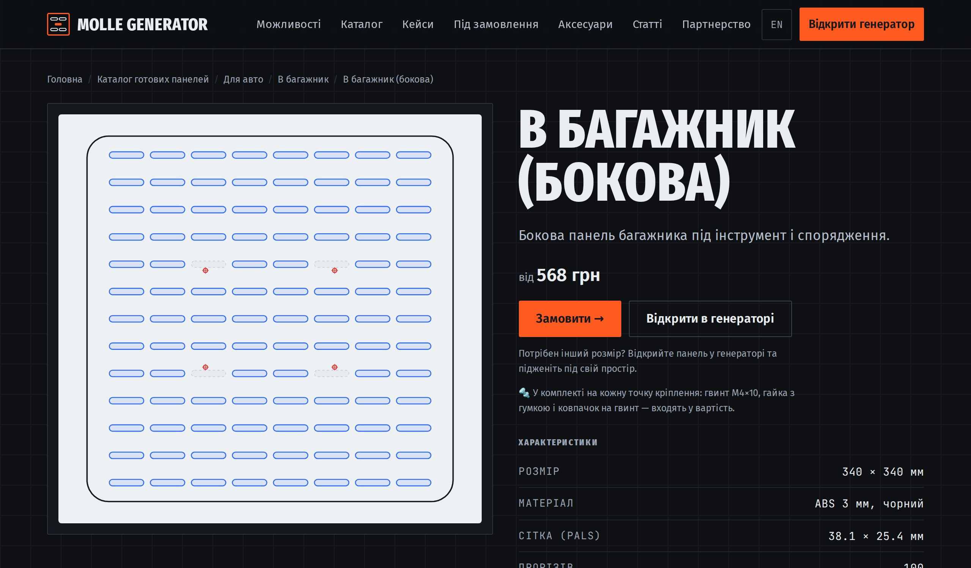
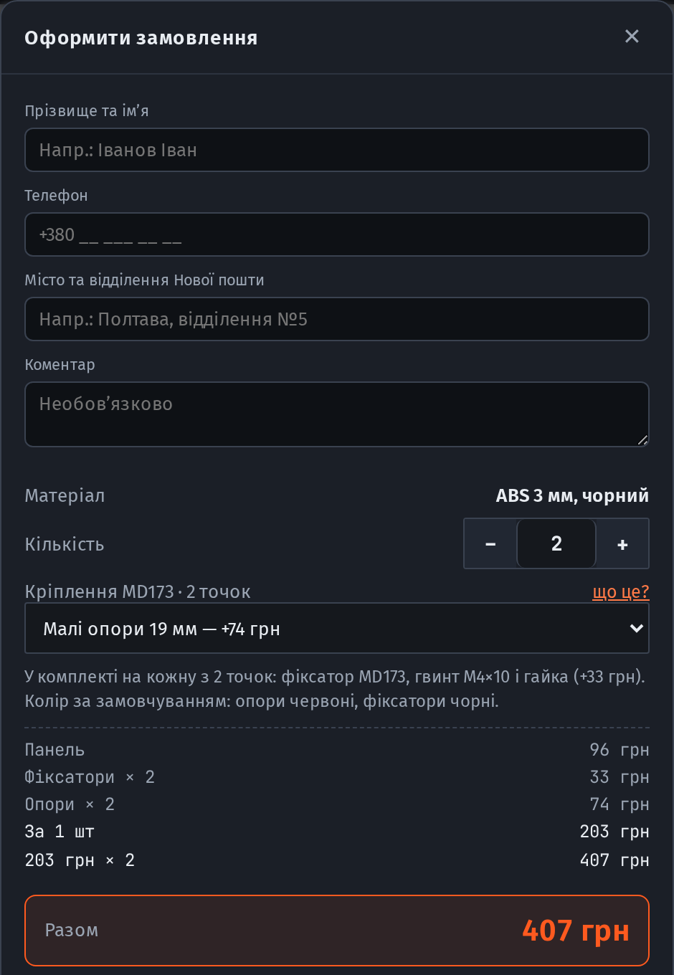
ЧТО ВИДИТ КЛИЕНТ
ПАНЕЛЬ, ЦЕНА, ЗАКАЗ — БЕЗ ПЕРЕПИСКИ
Чертёж в цветах: контур, прорези, окна, отверстия
Характеристики, крепление MD173, фото и видео
Цена по вашему материалу и количеству
Страница панели
Комплект крепежа добавляется в заказ автоматически
Форма заказа

Slide 7
ЧТО ПОЛУЧАЕТ ПАРТНЁР
ЗАКАЗЫ, А НЕ РАЗРАБОТКУ
✓
Заказы в Telegram
✓
Только ваши продукты
✓
Цены под вас
Продавцу — данные заказа, изготовление наше. Мастерской — полный комплект: DXF, чертёж, спецификация.
Включаете то, что делаете: сталь 2 мм, сталь 3 мм, алюминий, ABS, 3D-печать.
Цена считается из геометрии; ваш коэффициент — в пределах согласованного коридора.
✓
База макетов
✓
Ноль разработки
✓
Запуск за день
Панели под кейсы Pelican, Nanuk, MilitarycaseUA, под авто — с проверенными размерами.
Сайт, конфигуратор, DXF, расчёт, аналитика — уже есть и обновляются централизованно.
Название, контакты, Telegram и список материалов — и поддомен работает.

Slide 8
ДЛЯ КОГО
КОМУ ПОДХОДИТ ПАРТНЁРСТВО
01
Лазерная резка
04
Магазины снаряжения
Сталь 2–3 мм, порошковая покраска, алюминий. Панели — стабильный повторяемый продукт.
Панель — повод продать подсумки. Клиент выбирает размер, вы продаёте комплект.
02
Производители кейсов
05
3D-печать
Панель в крышку как допродажа к каждому кейсу. Ваша модель уже может быть в каталоге.
Аксессуары к панелям: держатели, клипсы, крепления. Отдельный тип продукта в каталоге.
03
Автоателье, оверлендинг
06
Дилеры сейфов, кофров
Панели в багажник, за спинку, на двери. Вы ставите — платформа считает и чертит.
MOLLE на дверцу сейфа или кофр мотоцикла — готовые макеты под ваши модели.

Slide 9
УСЛОВИЯ
ПРОЗРАЧНО: ОДНА ЦЕНА В ГОД, БЕЗ ПРОЦЕНТОВ
Производителям — оплата за панель
Сайт не обязателен: задания в Telegram 1–2 раза в неделю, готовый DXF, фиксированная цена, оплата по факту отправки.
Свой сайт с каталогом
от 49 $
Производителям кейсов — бесплатно
Присылаете изделие — обмеряем, делаем тестовые панели, фотографируем и возвращаем.
в год
Конструкторам — вознаграждение
За принятые макеты с инструкцией монтажа и 3D-модели аксессуаров.
Продавец — 49 $: витрина с каталогом и генератором, ваши цены, заказы в ваш Telegram. Мастерская — 199 $: + онлайн-оплата через платформу и Генератор Pro. Без комиссии с заказов.
Интеграторам — 400 $ + 30 $ / мес
Все модели и инструкции, профиль на карте, дилерская цена −25–35 %. Без территорий — клиент выбирает сам.
Оплата и договор
Сайт — оферта, производство — субподряд после тестового заказа, макеты — акт за каждый.

Slide 10
СТАРТ ЗА ОДИН ДЕНЬ
ЧТОБЫ ЗАПУСТИТЬ ВАШ САЙТ, НУЖНЫ ЧЕТЫРЕ ВЕЩИ
1
Название и город
2
Контакты: телефон, e-mail, Telegram
3
Telegram-чат для получения заказов
4
Список материалов, которые вы производите
Демо партнёрского сайта: partner.mollegenerator.com
Партнёрская программа: mollegenerator.com/uk/partners/
Напишите нам — и завтра ваш сайт уже принимает заказы.

